Slide 1
CLASE 2 PROGRAMACION 1 Unidad1: Introducción al pensamiento computacional
Por Laura Achetta
Bibliografía:
Pensamiento Lógico Computacional – David Cárdenas Gonzáles – Edit. Tecnológico de Monterrey – 2015
Estructura general de un programa: Fundamentos de Programación – 4ta Edición – Luis Joyanes Aguilar
mapa conceptual.
https://www.mindomo.com/es/mindmap/historia-de-los-lenguaje-de-programacion-2ed9efb4dbde494b8985c1b10c521964

Slide 2
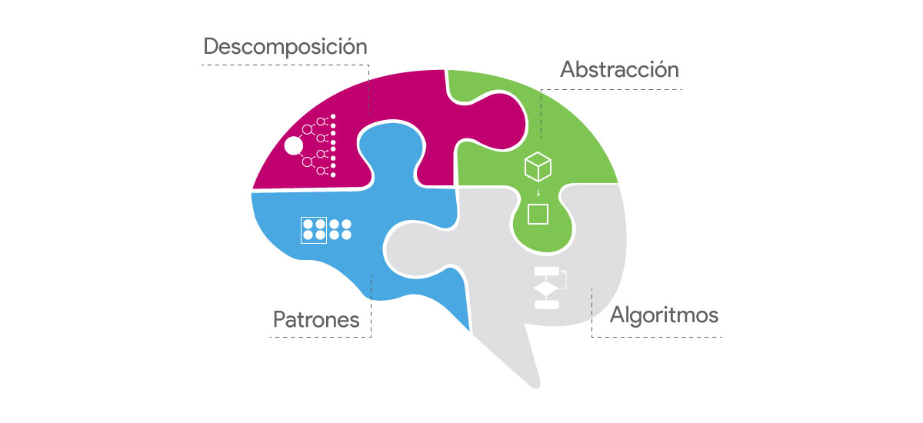
Pensamiento computacional
Algunos autores han planteado la distinción entre quienes nacen y se desarrollan en esta coyuntura denominándolos “nativos digitales”, diferenciándolos de quienes transitaron la etapa de la niñez y la adolescencia sin convivir con estas herramientas tecnológicas, los llamados “inmigrantes digitales” (Prensky, 2010). Convivir o no en estos entornos tecnológicos, usar o no dispositivos digitales y redes sociales, parecen ser factores que justifican la distinción. Sin embargo, en los últimos años desde distintos ámbitos se cuestiona el término “nativos digitales”. Este puede llevar a suponer que los más jóvenes tienen incorporadas habilidades y competencias innatas en el uso de las tecnologías. En la práctica, esta afirmación muchas veces se contrasta con la realidad.

Slide 3

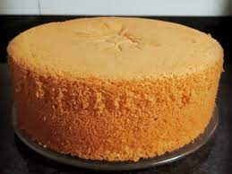
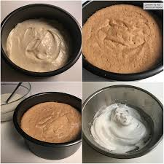
ABSTRACCION Y DESCOMPOSICION

Slide 4
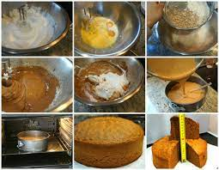
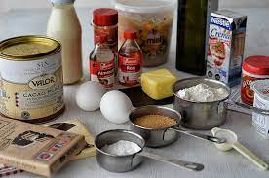
ABSTRACCION Y DESCOMPOSICION

Slide 5
La definición de un algoritmo debe describir tres partes:
Entrada, Proceso y Salida.
En el algoritmo de TORTA CON CREMA citado anteriormente se tendrá:
Entrada: Ingredientes y utensilios empleados.
Proceso: Elaboración de la receta en la cocina.
Salida: Terminación: LA TORTA CON CREMA

Slide 6
El proceso que convierte los resultados del análisis del problema en un diseño modular con refinamientos sucesivos que permitan una posterior traducción a un lenguaje se denomina diseño del algoritmo. El diseño del algoritmo es independiente del lenguaje de programación en el que se vaya a codificar posteriormente.

Slide 7
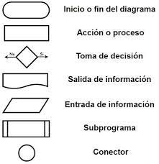
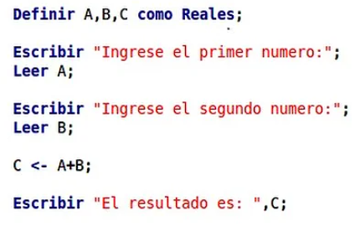
Las dos herramientas más utilizadas para diseñar algoritmos son:
Diagramas de flujo: (flowchart) es una representación gráfica de un algoritmo.
Símbolos más utilizados en los diagramas de flujo se muestran en la imagen.
Pseudocódigo: es una herramienta de programación en la que las instrucciones se escriben en palabras similares al inglés o español, que facilitan tanto la escritura como la lectura de programas.

Slide 8
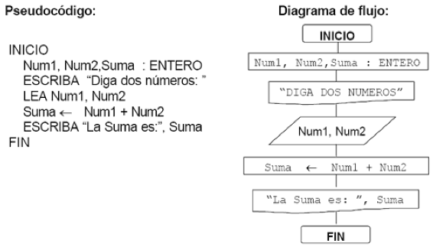

Slide 9
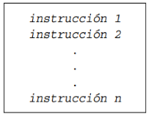
Las instrucciones son acciones básicas que se pueden implementar de modo general en un algoritmo y que esencialmente soportan todos los lenguajes. Las instrucciones básicas son independientes del lenguaje.

Slide 10
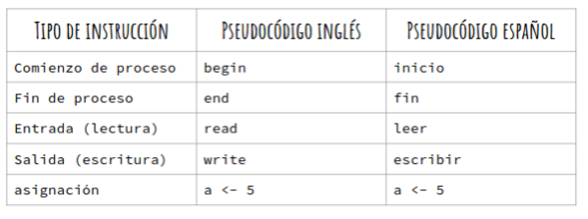
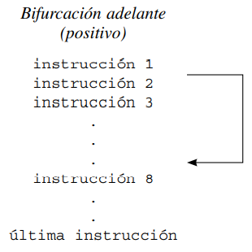
Instrucciones básicas
Instrucciones de asignación A 0
Instrucciones Lectura Leer (NÚMERO, HORAS, TASA)
Instrucciones escritura Escribir (A, B, C)
Instrucciones bifurcación (condicional o no condicional)

Slide 11
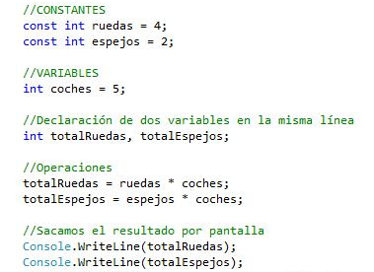
CONSTANTES Y VARIABLES
Una constante es un dato que permanece sin cambios durante todo el desarrollo del algoritmo o durante la ejecución del programa.
Una variable es un dato que su valor cambia durante la ejecución del programa.

Slide 12
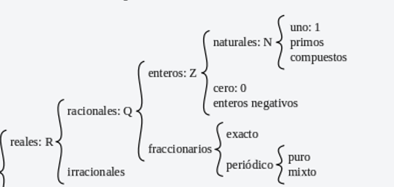
Help! Números naturales

Slide 13
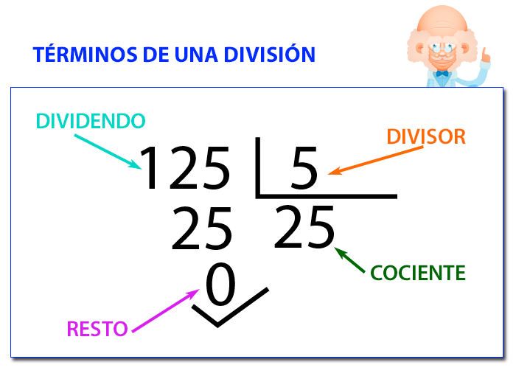
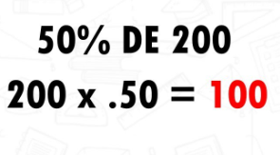
Help! Divisible si el resto es cero
Porcentaje 10% seria 10/100 =0.10

Slide 14
2.Teniendo como datos las variables N1 monedas de un peso, N2 monedas de cincuenta centavos, N3 monedas de veinticinco centavos, N4 monedas de diez centavos y N5 mondas de cinco centavos, calcular y mostrar cuantos pesos reúnen la totalidad de las monedas.

Slide 15
2.Teniendo como datos las variables N1 monedas de un peso, N2 monedas de cincuenta centavos, N3 monedas de veinticinco centavos, N4 monedas de diez centavos y N5 mondas de cinco centavos, calcular y mostrar cuantos pesos reúnen la totalidad de las monedas.
var
n1 = 1;
var n2 = 0.50;
var n3 = 0.25;
var n4 = 0.10;
var n5 = 0.05;
Escribir (n1+n2+n3+n4+n5);

Slide 16
Estructura general de un programa: Concepto
Un programa de computadora es un conjunto de instrucciones —órdenes dadas a la máquina— que producirán la ejecución de una determinada tarea. En esencia, un programa es un medio para conseguir un fin. El fin será probablemente definido como la información necesaria para solucionar un problema. El proceso de programación es, por consiguiente, un proceso de solución de problemas y el desarrollo de un programa requiere las siguientes fases

Slide 17
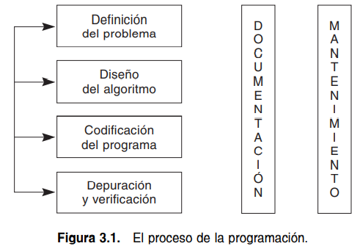

Slide 18
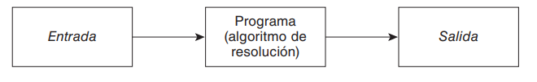
Partes de un programa
El programador debe establecer el conjunto de especificaciones que debe contener el programa: entrada, salida y algoritmos de resolución, que incluirán las técnicas para obtener las salidas a partir de las entradas.

Slide 19
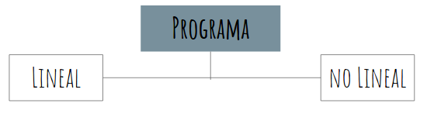
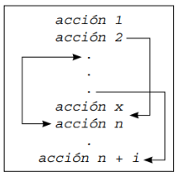

Slide 20
Diseño del algoritmo
¿ Qué hace el programa?

Slide 21
Diseño del algoritmo
¿Cómo hace el programa la tarea solicitada?

Slide 22
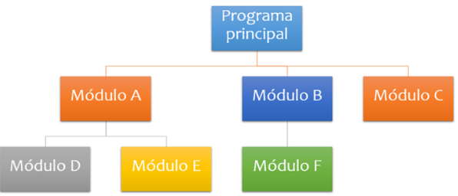
PROGRAMACIÓN MODULAR

Slide 23
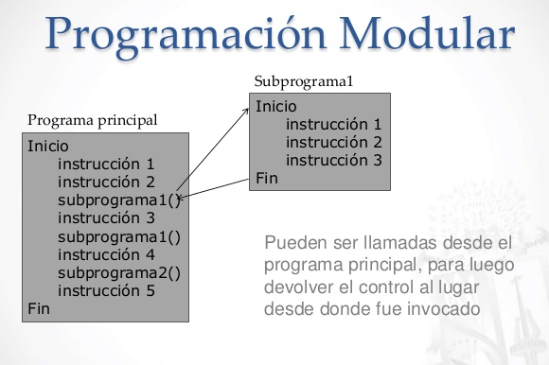

Slide 24
EJERCICIOS

Slide 25
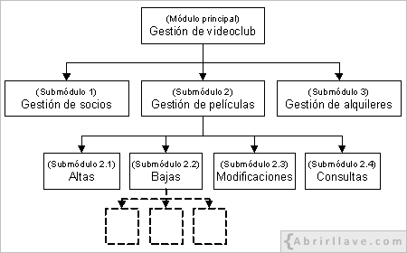
Ejercicio 1

Slide 26
Elabora el modulo bajas y consultas del ejemplo Gestión de videoclub
EJEMPLO MODULO ALTAS
ENTRADA: PELICULA, AÑO DE CREACIÓN, TIPO DE PELICULA, FECHALTA
PROCESO: GUARDAR DATOS DE ENTRADA
SALIDA : REGISTRO INSERTADO CORRECTAMENTE EN BASE DE DATOS.

Slide 27
2.1 PSEUDOCODIGO:
INICIO
INGRESE LA PELICULA , FECHA. TIPO….
VALIDACIÓN DE DATOS CORRECTOS
CONECTAR A LA BASE DE DATOS
GUARDAR DATOS
RESPUESTA “ SE HA GUARDADO CORRECTAMENTE”
FIN

Slide 28
Ejercicio 2.
En una bodega de distribución del queso VITAL, se requiere obtener el promedio de las ventas de queso durante los últimos tres meses. Elabore el diagrama de flujo y seudocódigo que permita calcular el promedio de las ventas.

Slide 29
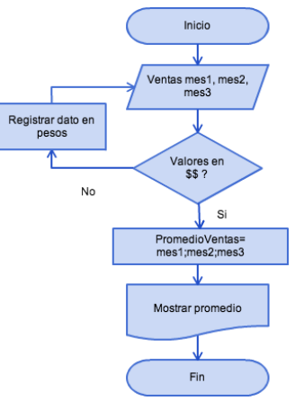
RESPUESTA EJERCICIO 2:

Slide 30
EJERCICIO 3 Escribe un algoritmo para comprar las entradas al cine.
RESPUESTA DIAPOSITIVA SIGUIENTE, EJERCICIO 3:

Slide 31
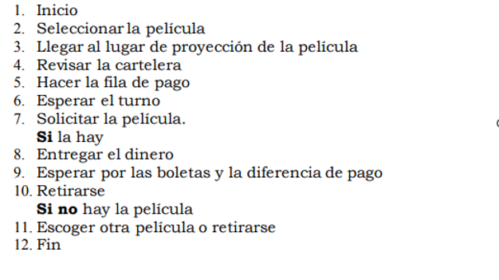

Slide 32
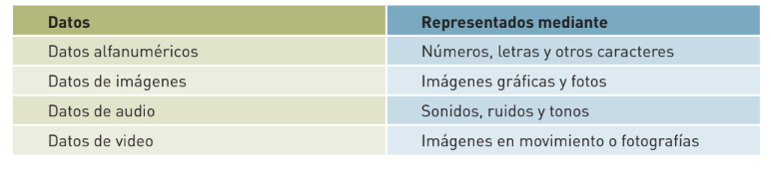
Datos e Información
Datos: Son hechos aislados, como el número de empleado, el total de hora semanales trabajadas, los números de parte de un inventario o las órdenes de venta.
Información : Conjunto de hechos organizados de tal forma que poseen un valor adicional más allá del que tiene cada uno por sí mismo.
Mediante la definición y organización de las relaciones entre los datos se genera información.

Slide 33
DATOS, TIPOS DE DATOS
El primer objetivo en todo programa es el manejo de la información o datos.
Tipos de datos:
numéricos (entero, real)
• tipo numérico entero (integer)
• tipo numérico real (real)
lógicos (boolean) true/false
carácter (carácter, cadena)
• caracteres alfabéticos (A, B, C, ..., Z) (a, b, c, ..., z)
• caracteres numéricos (1, 2, ..., 9, 0)
• caracteres especiales (+, -, *, /, ^, ., ;, , $, ...)

Slide 34
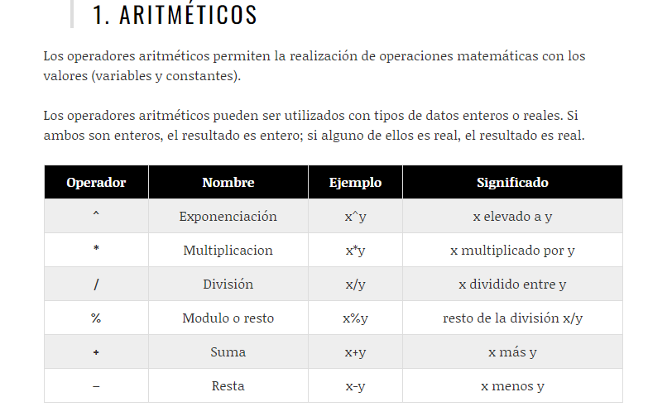
Operaciones primitivas….

Slide 35
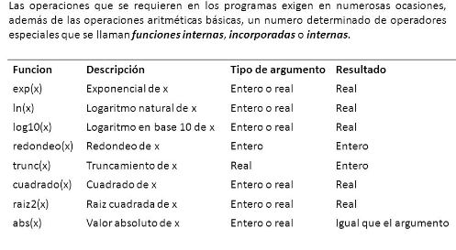
FUNCIONES INTERNAS

Slide 36
Investigamos funciones internas para tipo de dato String, carácter o cadenas.
Tarea de 10 minutos.

Slide 37
Programación estructurada
Es un paradigma de programación basado en utilizar funciones o subrutinas, y únicamente tres estructuras de control:
secuencia: ejecución de una sentencia tras otra.
selección o condicional: ejecución de una sentencia o conjunto de sentencias, según el valor de una variable booleana.(if /else).
iteración (ciclo o bucle): ejecución de una sentencia o conjunto de sentencias, mientras una variable booleana sea verdadera. (while/for/repeat).

Slide 38
Qué es un ejecutable? .exe

Slide 39
Abstracción procedimental
Una abstracción procedimental separa el propósito de un subprograma de su implementación. Una vez que un subprograma se haya escrito o codificado, se puede usar sin necesidad de conocer su cuerpo y basta con su nombre y una descripción de sus parámetros.
DECLARE
-- Declarations
l_RetVal VARCHAR2 (32767);
l_ADOCUMENT VARCHAR2 (32767);
l_ANROVEINTE VARCHAR2 (32767);
BEGIN
-- Initialization
l_ADOCUMENT := '24919119';
l_ANROVEINTE := '27';
-- Call
l_RetVal :=GENERA_CUIT (ADOCUMENT => l_ADOCUMENT,
ANROVEINTE => l_ANROVEINTE);
-- Transaction Control
COMMIT;
-- Output values, do not modify
:1 := l_RetVal;
END;

Slide 40
Abstracción de datos
Se centra en las operaciones que se ejecutan sobre los datos en vez de cómo se implementarán las operación.
Un tipo abstracto de datos (TAD) es una colección de datos y un conjunto de operaciones sobre esos datos. Tales operaciones pueden añadir nuevos datos, o quitar datos de la colección, o buscar algún dato. Los otros módulos de la solución conocerán qué operaciones puede realizar un TAD. Sin embargo, no conoce cómo se almacenan los datos ni cómo se realizan esas operaciones.
En el contexto de la programación, la abstracción de datos se logra a través del uso de estructuras de datos y objetos que encapsulan los detalles internos y ofrecen una interfaz clara y bien definida para interactuar con esos datos. Esto permite a los programadores trabajar con componentes y objetos de alto nivel sin preocuparse por los detalles subyacentes de implementación.

